Slide 1
Chương 3: Quy trình làm dự án liên quan đến ngành khoa học dữ liệu
Trần Văn Long
TRƯỜNG ĐẠI HỌC GIAO THÔNG VẬN TẢI

Slide 2
NỘI DUNG
1. Xác định vấn đề
2. Thu thập dữ liệu liên quan
3. Khám phá dữ liệu
4. Xử lý dữ liệu
5. Mô hình phân tích dữ liệu
6. Tinh chỉnh hệ thống
7. Trình bày kết quả
8. Triển khai hệ thống

Slide 3
Bước 1 Xác định vấn đề
1. Xác định mục tiêu trong điều kiện kinh doanh.
2. Giải pháp của bạn sẽ được sử dụng như thế nào?
3. Các giải pháp / cách giải quyết hiện tại (nếu có) là gì?
4. Bạn nên giải quyết vấn đề này như thế nào (có giám sát / không giám sát, trực tuyến / ngoại tuyến, vân vân.)?
5. Hiệu suất nên được đo lường như thế nào?
6. Thước đo hiệu suất có phù hợp với mục tiêu kinh doanh không?
7. Hiệu suất tối thiểu cần thiết để đạt được mục tiêu kinh doanh là gì‐tive?
8. Các vấn đề có thể so sánh được là gì? Bạn có thể sử dụng lại kinh nghiệm hoặc công cụ không?
9. Chuyên môn của con người có sẵn không?
10. Bạn sẽ giải quyết vấn đề theo cách thủ công như thế nào?
11. Liệt kê những giả định mà bạn (hoặc những người khác) đã thực hiện cho đến nay.
12. Xác minh các giả định nếu có thể.

Slide 4
Bước 2: Thu thập dữ liệu
Liệt kê dữ liệu bạn cần và số lượng bạn cần.
2. Tìm và ghi lại nơi bạn có thể lấy dữ liệu đó.
3. Kiểm tra xem nó sẽ chiếm bao nhiêu dung lượng.
4. Kiểm tra các nghĩa vụ pháp lý và nhận ủy quyền nếu cần.
5. Nhận quyền truy cập.
6. Tạo không gian làm việc (có đủ dung lượng lưu trữ).
7. Lấy dữ liệu.
8. Chuyển đổi dữ liệu sang định dạng mà bạn có thể dễ dàng thao tác (mà không cần thay đổidữ liệu chính nó).
9. Đảm bảo thông tin nhạy cảm được xóa hoặc được bảo vệ (ví dụ: ẩn danh).
10. Kiểm tra kích thước và kiểu dữ liệu (chuỗi thời gian, mẫu, địa lý, v.v.).
11. Lấy mẫu một bộ thử nghiệm, đặt nó sang một bên và không bao giờ nhìn vào nó (không có dữ liệu rình mò!).

Slide 5
Bước 3: Khám phá dữ liệu
1. Tạo một bản sao của dữ liệu để thăm dò (lấy mẫu xuống kích thước có thể quản lý được nếu cần).
2. Tạo một sổ ghi chép Jupyter để ghi lại quá trình khám phá dữ liệu của bạn.
3. Nghiên cứu từng thuộc tính và đặc điểm của nó:
-Tên, Kiểu (phân loại, int / float, có giới hạn / không giới hạn, văn bản, có cấu trúc)
- Phần trăm giá trị bị thiếu
- Độ ồn và loại nhiễu (ngẫu nhiên, ngoại lệ, lỗi làm tròn, v.v.)
- Tính hữu ích cho công việc
- Loại phân phối (Gaussian, đồng nhất, logarit, v.v.)
4. Đối với các nhiệm vụ học tập có giám sát, hãy xác định (các) thuộc tính mục tiêu.
5. Trực quan hóa dữ liệu.
6. Nghiên cứu mối tương quan giữa các thuộc tính.
7. Nghiên cứu cách bạn sẽ giải quyết vấn đề theo cách thủ công.
8. Xác định các phép biến đổi đầy hứa hẹn mà bạn có thể muốn áp dụng.
9. Xác định dữ liệu bổ sung sẽ hữu ích.
10. Ghi lại những gì bạn đã học được.

Slide 6
Bước 4 Xử lý dữ liệu
1. Làm sạch dữ liệu:
Sửa chữa hoặc loại bỏ các ngoại lệ (tùy chọn).
Điền vào các giá trị còn thiếu (ví dụ: bằng 0, giá trị trung bình, giá trị trung bình…) hoặc bỏ hàng của chúng (hoặc cột).
2. Lựa chọn tính năng (tùy chọn):
Bỏ các thuộc tính không cung cấp thông tin hữu ích cho nhiệm vụ.
3. Kỹ thuật tính năng, nếu thích hợp:
Rời khỏi các tính năng liên tục.
Phân tách các đối tượng địa lý (ví dụ: phân loại, ngày / giờ, v.v.).
Thêm các phép biến đổi đầy hứa hẹn của các tính năng (ví dụ: log (x), sqrt (x), x2, v.v.).
Tổng hợp các tính năng thành các tính năng mới đầy hứa hẹn.
4. Tính năng mở rộng quy mô:
Chuẩn hóa hoặc bình thường hóa các tính năng.

Slide 7
Bước 5 Mô hình hứa hẹn
1. Đào tạo nhiều mô hình nhanh và bẩn từ các danh mục khác nhau (ví dụ:
tuyến tính, ngây thơ Bayes, SVM, Rừng ngẫu nhiên, mạng thần kinh, v.v.) sử dụng các tham số tiêu chuẩn.
2. Đo lường và so sánh hiệu suất của chúng.
Đối với mỗi mô hình, sử dụng xác nhận chéo N-lần và tính giá trị trung bình và stan‐độ lệch dard của phép đo hiệu suất trên N nếp gấp.
3. Phân tích các biến quan trọng nhất cho mỗi thuật toán.
4. Phân tích các loại lỗi mà các mô hình mắc phải.
Con người sẽ sử dụng dữ liệu nào để tránh những lỗi này?
5. Thực hiện một vòng lựa chọn tính năng và kỹ thuật nhanh chóng.
6. Thực hiện thêm một hoặc hai lần lặp nhanh của năm bước trước đó.
7. Danh sách rút gọn từ ba đến năm mô hình triển vọng nhất, ưu tiên những mô hình mắc các loại lỗi khác nhau.

Slide 8
Bước 6 Tinh chỉnh hệ thống
1. Tinh chỉnh các siêu tham số bằng cách sử dụng xác thực chéo:
Coi các lựa chọn chuyển đổi dữ liệu của bạn là siêu tham số, đặc biệt là khibạn không chắc chắn về chúng (ví dụ: nếu bạn không chắc chắn có nên thay thếgiá trị bằng số không hoặc với giá trị trung bình, hoặc chỉ giảm các hàng).
Trừ khi có rất ít giá trị siêu tham số để khám phá, hãy thích ngẫu nhiên hơntìm kiếm trên tìm kiếm lưới. Nếu quá trình đào tạo kéo dài, bạn có thể thích một người Bayescách tiếp cận tối ưu hóa.
2. Hãy thử các phương pháp Ensemble. Kết hợp các mô hình tốt nhất của bạn thường sẽ tạo ra tốt hơnhiệu suất hơn là chạy chúng riêng lẻ.
3. Khi bạn đã tự tin về mô hình cuối cùng của mình, hãy đo lường hiệu suất của nó trênbộ kiểm tra để ước tính sai số tổng quát hóa.

Slide 9
Bước 7 Trình bày giải pháp của bạn
1. Ghi lại những gì bạn đã làm.
2. Tạo một bản trình bày đẹp.
Hãy chắc chắn rằng bạn đánh dấu bức tranh lớn trước.
3. Giải thích tại sao giải pháp của bạn đạt được mục tiêu kinh doanh.
4. Đừng quên trình bày những điểm thú vị mà bạn nhận thấy trên đường đi.
Mô tả những gì hiệu quả và những gì không.
Liệt kê các giả định của bạn và các hạn chế của hệ thống.
5. Đảm bảo rằng những phát hiện chính của bạn được truyền đạt thông qua những hình dung đẹp mắt hoặc tuyên bố dễ nhớ.

Slide 10
Bước 8 Triển khai hệ thống
1. Chuẩn bị sẵn sàng giải pháp của bạn cho quá trình sản xuất (cắm vào đầu vào dữ liệu sản xuất, ghikiểm tra đơn vị, v.v.).
2. Viết mã giám sát để kiểm tra hiệu suất trực tiếp của hệ thống của bạn thường xuyênvals và kích hoạt cảnh báo khi nó giảm xuống.
Cẩn thận với sự xuống cấp chậm: các mô hình có xu hướng “thối rữa” khi dữ liệu phát triển.
Việc đo lường hiệu suất có thể yêu cầu một đường ống dẫn người (ví dụ: thông qua một dịch vụ).
Đồng thời giám sát chất lượng đầu vào của bạn (ví dụ: cảm biến bị trục trặc khi gửi chạy‐giá trị dom hoặc đầu ra của nhóm khác trở nên cũ). Điều này đặc biệtquan trọng đối với hệ thống học trực tuyến.
3. Đào tạo lại các mô hình của bạn thường xuyên dựa trên dữ liệu mới (tự động hóa càng nhiềukhả thi).

Slide 11
DỮ LIỆU - DATA

Slide 12
https://www.kaggle.com/
Cuộc thi: https://www.kaggle.com/competitions
Học tập: https://www.kaggle.com/learn
Dữ liệu: https://www.kaggle.com/datasets
Code: https://www.kaggle.com/code

Slide 13
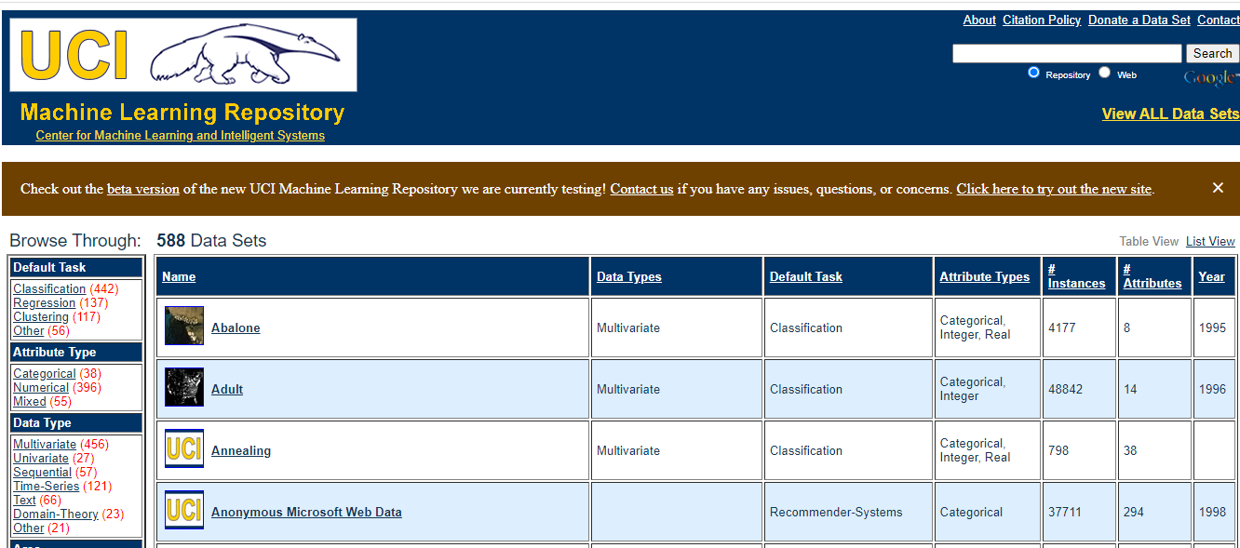
UCI Irvine Machine Learning Repository
https://archive.ics.uci.edu/ml/datasets.php

Slide 14


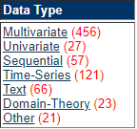
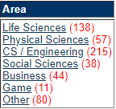
https://archive.ics.uci.edu/ml/datasets.php

Slide 15
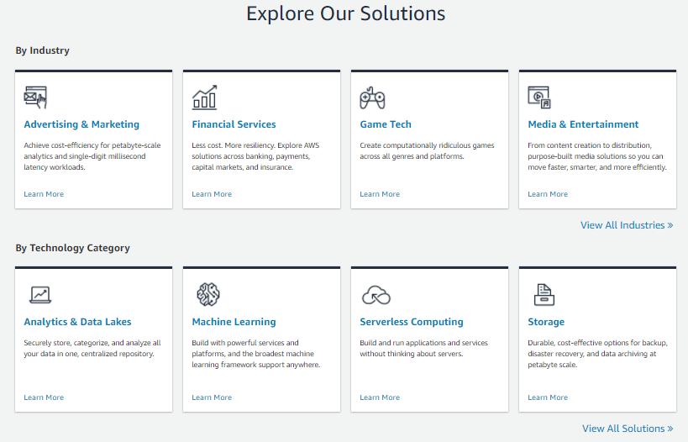
https://aws.amazon.com/

Slide 16
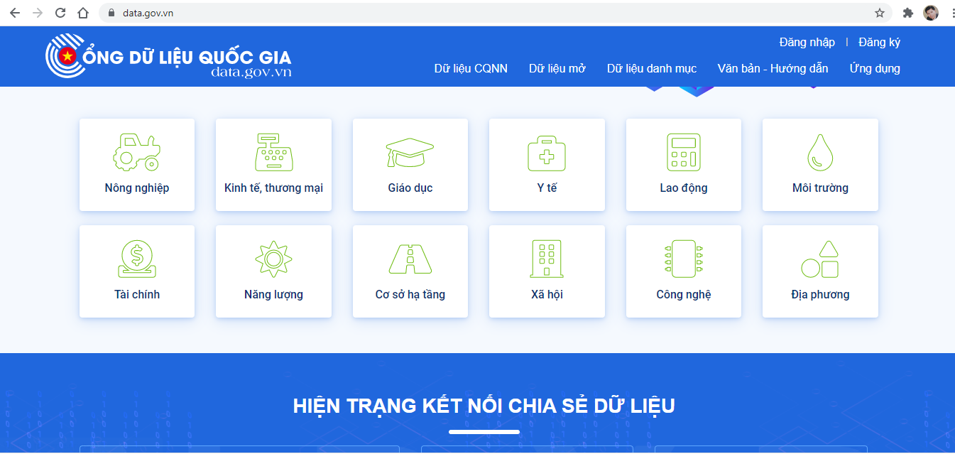
https://data.gov.vn

Slide 17
Một số trang web
https://dataportals.org/
https://opendatamonitor.eu/

Slide 18
TẠO THƯ MỤC NHAPMONNGANH
Copy các Projects và thư mục NHAPMONNGANH
Mở PowerShell
Vào thư mục NHAPMONNGANH: cd NHAPMONNGANH
Gõ lệnh: jupyter lab
Vào Projects_Regression
Mở file
Triển khai dự án: # bokeh serve --show backend.py

Slide 19
DỰ ÁN 1: BẤT ĐỘNG SẢN
Bước 1: Xác định vấn đề
Công ty bất động sản
Dự báo về giá nhà (housing price)
Bước 2: Thu thập dữ liệu
housing.csv
Bước 3: Khám phá dữ liệu
Bước 4: Xử lý dữ liệu
Bước 5: Lựa chọn mô hình
Bước 6: Tinh chỉnh mô hình
Bước 7: Trình bày kết quả
Bước 8: Triển khai hệ thống

Slide 20
DỰ ÁN 2: NHẬN DẠNG BIỂN SỐ XE
Bước 1: Xác định vấn đề
Tự động ghi nhận xe thông qua biển số
Bước 2: Thu thập dữ liệu
Biển số xe gồm phần chữ và số
Bước 3: Khám phá dữ liệu
Chuyển ảnh sang dạng đen trắng
Bước 4: Xử lý dữ liệu
Quy chuẩn dữ liệu cùng kích thước
Biến đổi dữ liệu
Bước 5: Lựa chọn mô hình
Mô hình phân loại
Bước 6: Tinh chỉnh mô hình
Tinh chỉnh tham số (nếu cần)
Bước 7: Trình bày kết quả
Viết báo cáo tổng kết
Trình bày kết quả
Bước 8: Triển khai hệ thống
Triển khai demo hệ thống

Slide 21
DỰ ÁN 3: PHÂN CỤM DỮ LIỆU
Bước 1: Xác định vấn đề
Bước 2: Thu thập dữ liệu
Bước 3: Khám phá dữ liệu
Bước 4: Xử lý dữ liệu
Bước 5: Lựa chọn mô hình
Bước 6: Tinh chỉnh mô hình
Bước 7: Trình bày kết quả
Bước 8: Triển khai hệ thống

Slide 22
DỮ LIỆU: IRIS

Slide 23
MỘT SỐ CÔNG CỤ SỬ DỤNG
Skimage
Sklearn
Matplotlib
Numpy
Pandas
PIL

Slide 24
sklearn.linear_model: Linear Models
Linear classifiers
linear_model.LogisticRegression([penalty, …]) | Logistic Regression (aka logit, MaxEnt) classifier.
linear_model.LogisticRegressionCV(*[, Cs, …]) | Logistic Regression CV (aka logit, MaxEnt) classifier.
linear_model.PassiveAggressiveClassifier(*) | Passive Aggressive Classifier
linear_model.Perceptron(*[, penalty, alpha, …]) | Read more in the User Guide.
linear_model.RidgeClassifier([alpha, …]) | Classifier using Ridge regression.
linear_model.RidgeClassifierCV([alphas, …]) | Ridge classifier with built-in cross-validation.
linear_model.SGDClassifier([loss, penalty, …]) | Linear classifiers (SVM, logistic regression, etc.) with SGD training.

Slide 25
sklearn.linear_model: Linear Models
Linear classifiers
Classical linear regressors
linear_model.LinearRegression(*[, …]) | Ordinary least squares Linear Regression.
linear_model.Ridge([alpha, fit_intercept, …]) | Linear least squares with l2 regularization.
linear_model.RidgeCV([alphas, …]) | Ridge regression with built-in cross-validation.
linear_model.SGDRegressor([loss, penalty, …]) | Linear model fitted by minimizing a regularized empirical loss with SGD

Slide 26
sklearn.cluster: Clustering
cluster.AffinityPropagation(*[, damping, …]) | Perform Affinity Propagation Clustering of data.
cluster.AgglomerativeClustering([…]) | Agglomerative Clustering
cluster.Birch(*[, threshold, …]) | Implements the BIRCH clustering algorithm.
cluster.DBSCAN([eps, min_samples, metric, …]) | Perform DBSCAN clustering from vector array or distance matrix.
cluster.FeatureAgglomeration([n_clusters, …]) | Agglomerate features.
cluster.KMeans([n_clusters, init, n_init, …]) | K-Means clustering.
cluster.MiniBatchKMeans([n_clusters, init, …]) | Mini-Batch K-Means clustering.
cluster.MeanShift(*[, bandwidth, seeds, …]) | Mean shift clustering using a flat kernel.
cluster.OPTICS(*[, min_samples, max_eps, …]) | Estimate clustering structure from vector array.
cluster.SpectralClustering([n_clusters, …]) | Apply clustering to a projection of the normalized Laplacian.
cluster.SpectralBiclustering([n_clusters, …]) | Spectral biclustering (Kluger, 2003).
cluster.SpectralCoclustering([n_clusters, …]) | Spectral Co-Clustering algorithm (Dhillon, 2001).

Slide 27
NỘP BÁO CÁO THEO NHÓM
DỮ LIỆU
BÁO CÁO TỔNG KẾT
CODE CHƯƠNG TRÌNH
FILE TRÌNH CHIẾU

Slide 28
GỢI Ý MỘT SỐ DỰ ÁN
Dự đoán tuổi bằng hình ảnh khuôn mặt
Phân biệt nam nữ bằng hình ảnh khuôn mặt
Phân loại biểu tượng cảm xúc bằng hình ảnh
Dự báo giá cổ phiếu
Dự báo giá nhà, giá phòng trọ
Phân loại chữ số và chữ viết
Phân loại khách hàng
Phân loại thư rác
Phân loại chữ cái trong tiếng Việt

Slide 29
sklearn
sklearn.neighbors.KNeighborsClassifier
sklearn.neighbors.KNeighborsRegressor
sklearn.neural_network.MLPClassifier
sklearn.neural_network.MLPRegressor
sklearn.tree.DecisionTreeClassifier
sklearn.tree.DecisionTreeRegressor

Slide 30
Ví dụ Dự án khoa học dữ liệu
Bước 1: Xác định vấn đề
Dự đoán sự biến động giá cổ phiếu của một công ty trong thời gian 1 năm gần đây để đưa ra quyết đingj đầu tư.
Bước 2: Thu thập dữ liệu
Nguồn dữ liệu giá mở cửa, đóng cửa, cao nhất, thấp nhất, khối lượng giao dịch trong thời gian 1 năm
Báo cáo tài chính của công ty
Tin tức tài chính
Dữ liệu kinh tế vĩ mô

Slide 31
Ví dụ Dự án khoa học dữ liệu
Bước 3: Khám phá dữ liệu
Phân tích mô tả: tính toán các thống kê, vẽ các biểu đồ, phân tích tương quan
Bước 4: Xử lý dữ liệu
Xử lý dữ liệu bị thiếu, ngoại lệ, trùng lặp
Chuẩn hoá dữ liệu
Tạo các biến mới
Tạo các đặc trưng mới (MA, RSI)

Slide 32
Ví dụ Dự án khoa học dữ liệu
Bước 5: Lựa chọn mô hình
Chọn mô hình ARIMA, SARIMA, LSTM, Phophet
Phân loại: Hồi quy logistic
Hồi quy: Hồi quy tuyến tính
Bước 6: Tinh chỉnh mô hình
Dự báo: RMSE, MAE, MAPE
Phân loại: Độ chính xác, F1.

Slide 33
Ví dụ Dự án khoa học dữ liệu
Bước 7: Trình bày kết quả
Diễn giải các kết quả của mô hình
Bước 8: Triển khai hệ thống
Tích hợp mô hình vào một ứng dụng của web, app để cung cấp tín hiệu giao dịch cho nhà đầu tư

Slide 34
GỢI Ý MỘT SỐ DỰ ÁN
7 Dự án sơ cấp dành cho các bạn mới bắt đầu
Phân loại chữ số viết tay mnist classification: Bộ dữ liệu MNIST gồm các chữ số viết tay được phổ biến rộng rãi trong cộng đồng khoa học dữ liệu và học máy. Đây sẽ là một khởi đầu tuyệt vời để bạn làm quen với khoa học dữ liệu và hiểu các quy trình liên quan của một dự án thực tế như: cách phát triển, đánh giá và sử dụng mạng thần kinh học sâu tích chập để phân loại hình ảnh; cách ước tính hiệu suất của mô hình, khám phá các cải tiến mới,…
Dự án phát hiện tin giả với Python: Dự án sử dụng Python để xây dựng một mô hình có khả năng xác định chính xác tính xác thực của thông tin, thông qua TfidfVectorizer, thuật toán Passive Aggressive Classifier và tập dữ liệu có kích thước 7796 × 4.
Dự án phát hiện làn đường theo thời gian thực bằng Python: Dự án xây dựng ứng dụng xác định làn đường dựa trên dữ liệu hình ảnh hoặc video đầu vào. Đây là một trong những cơ sở phát triển của xe tự hành.
Dự án Phân tích Cảm xúc bằng ngôn ngữ R: Dự án sử dụng ngôn ngữ R và tập dữ liệu ‘janeaustenR’ để phân tích từ ngữ nhằm xác định thái độ, cảm xúc, tình cảm của người nói. Kết quả của dự án được hiển thị bằng Word Cloud.
Dự án Phát hiện Bệnh Parkinson với XGBoost: Ứng dụng Khoa học Dữ liệu vào lĩnh vực y tế, dự án có mục tiêu sử dụng ngôn ngữ Python và bộ dữ liệu UCI ML Parkinsons để dự đoán sớm bệnh Parkinson – bệnh thoái hoá mạn tính tiến triển, thường thấy ở người cao tuổi, gây run, cứng khớp hoặc sa sút trí tuệ,…
Dự án phát hiện bệnh trên lá cây: Nhằm cung cấp giao diện kiểm tra tự động dựa trên hình ảnh, dự án sử dụng các kỹ thuật học sâu để phân loại lá cây khỏe mạnh hay bị nhiễm bệnh, hướng tới phục vụ ứng dụng trong nông nghiệp.
Dự án phát hiện màu sắc với OpenCV: Thực tế có thể có tới 16 triệu màu dựa trên Mô hình màu RGB. Do đó, để phân biệt chính xác các màu sắc này, dự án sử dụng Python và tệp dữ liệu tên màu Codebrainz nhằm xây dựng một ứng dụng nhận diện chính xác màu sắc trên mọi hình ảnh.
https://blog.vinbigdata.org/18-du-an-khoa-hoc-du-lieu-nguon-mo-giup-ban-nang-cap-cv/

Slide 35
5 Dự án trung cấp
Dự án nhận diện khuôn mặt: Dự án sử dụng dữ liệu đào tạo bao gồm MS1M, VGG2 và CASIA-Webface đã được làm sạch và ở định dạng nhị phân MXNet. Các network backbones (phần lõi) bao gồm ResNet, MobilefaceNet, MobileNet, InceptionResNet_v2, DenseNet, v.v. Với dự án nguồn mở này, các nhà nghiên cứu/kỹ sư có thể phát triển các thuật toán nhận dạng khuôn mặt một cách nhanh chóng chỉ bằng hai bước: tải xuống bộ dữ liệu nhị phân và chạy tập lệnh đào tạo.
Dự án nhận dạng cảm xúc giọng nói với Librosa: Ứng dụng các tính năng mfcc, chroma, mel và sử dụng tập dữ liệu RAVDESS, dự án xây dựng và phát triển MLPClassifier cho mô hình nhận biết cảm xúc qua giọng nói.
Dự án Phát hiện Giới tính và Tuổi với OpenCV: Thông qua dự án này, bạn có thể học hỏi về Computer Vision (Thị giác máy tính) và các nguyên tắc của nó. Chỉ sử dụng một hình ảnh duy nhất của mỗi cá nhân, dự án hướng tới phát triển khả năng dự đoán giới tính và độ tuổi của người dùng, nhờ việc xây dựng hệ thống mạng thần kinh tích chập và ứng dụng các mô hình của Tal Hassner và Gil Levi.
Dự án phát triển phương pháp tự động tầm soát bệnh võng mạc tiểu đường: Bệnh lý võng mạc đái tháo đường hiện là một trong những nguyên nhân hàng đầu gây mù lòa. Nhằm tăng cường khả năng chẩn đoán, tầm soát nguy cơ của bệnh, dự án hướng tới đào tạo một mạng lưới thần kinh về hình ảnh võng mạc của những người bệnh và người khỏe, thông qua đó, phân loại bệnh nhân có bệnh lý võng mạc hay không.
Dự án xây dựng Hệ thống Phát hiện buồn ngủ với OpenCV & Keras: Được thực hiện bằng Keras (phân loại trạng thái của mắt: mở hay nhắm) và OpenCV (phát hiện khuôn mặt và mắt), dự án xây dựng một hệ thống có khả năng phát hiện và đưa ra cảnh báo an toàn nếu tài xế rơi vào trạng thái buồn ngủ.

Slide 36
6 Dự án nâng cao
Dự án làm giả khuôn mặt với deepfake: DeepFaceLab là một hệ thống deepfake mã nguồn mở được chia sẻ qua Github. DeepFaceLab cung cấp một tiện ích đồ họa và thiết kế cho phép người dùng hoán đổi khuôn mặt trên bất kỳ hình ảnh hoặc video nào. Hình ảnh được tạo ra có thể vượt qua nhiều phương pháp phát hiện giả mạo chính thống.
Dự án phát triển Trình tạo phụ đề hình ảnh bằng Python: Mô tả nội dung của hình ảnh là một nhiệm vụ dễ dàng đối với con người, nhưng với máy tính, hình ảnh chỉ là một loạt các con số thể hiện giá trị màu sắc của mỗi pixel. Vì vậy, máy tính gặp phải thách thức không nhỏ trong việc hiểu nội dung hình ảnh và sau đó viết các mô tả bằng ngôn ngữ tự nhiên. Dự án này sử dụng các kỹ thuật học sâu, trong đó triển khai mạng thần kinh tích chập (CNN) với Mạng thần kinh hồi quy (LSTM) để xây dựng trình tạo phụ đề hình ảnh.
Dự án Phát hiện gian lận thẻ tín dụng với Học máy: Dự án sử dụng R với các thuật toán như Cây quyết định, Hồi quy logistic, Mạng thần kinh nhân tạo và Gradient Boosting Classifier để phân loại các giao dịch thẻ tín dụng thành 02 nhóm gian lận hay xác thực.
Dự án Phân khúc khách hàng với Học máy: Phân khúc khách hàng là một ứng dụng phổ biến của học không giám sát (unsupervised learning). Dự án sử dụng K-means clustering và trực quan hóa phân bổ giới tính và độ tuổi của khách hàng, tiến hành phân tích thu nhập hàng năm và mức chi tiêu của họ.
Dự án Phân loại ung thư vú bằng Học sâu: Dự án sử dụng tập dữ liệu IDC_regular để phát hiện sự hiện diện của Ung thư biểu mô tuyến xâm lấn, dạng ung thư vú phổ biến nhất hiện nay, qua đó, tiến hành phân loại dựa trên ứng dụng Học sâu và thư viện Keras.
Dự án phát hiện khối u não dựa trên ảnh MRI. Dự án sử dụng mô hình Transfer learning (Học chuyển giao) trên bộ dữ liệu MRI, kết hợp với mạng thần kinh tích chập để phát hiện khối u não.

